Slide 1
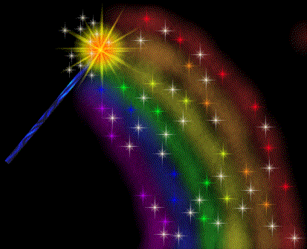
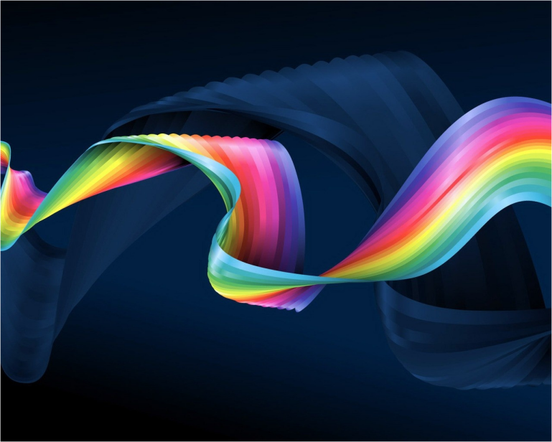
El camino hacia el amor
Los 11 pasos
RaúlTM

Slide 2
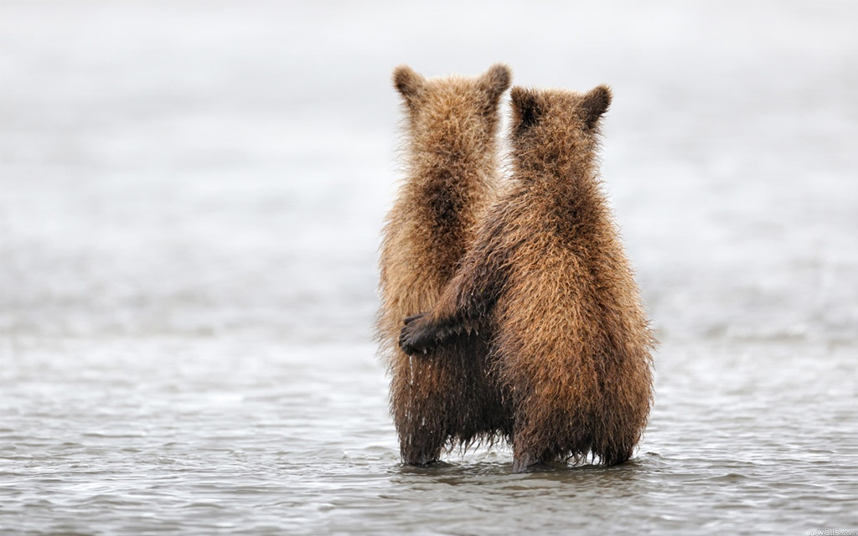

1
Primero contigo mismo
RaúlTM

Slide 3
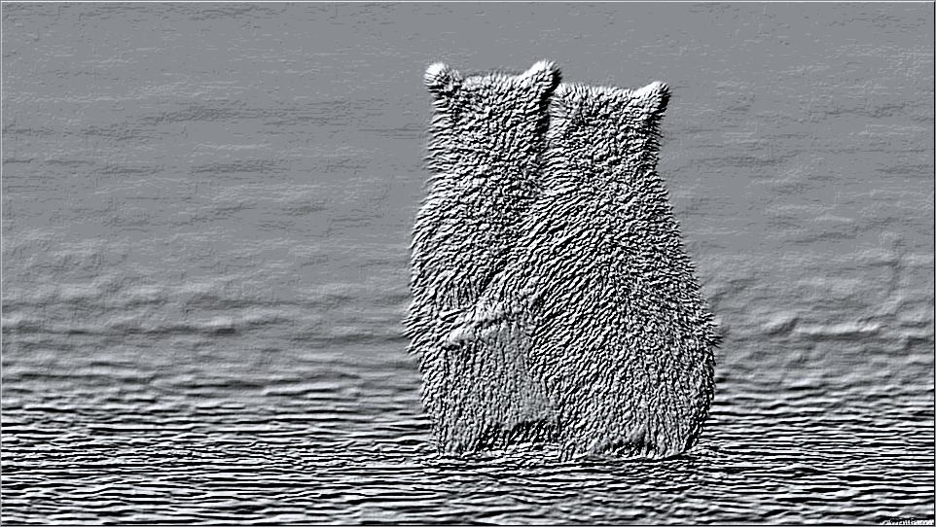
Sólo cuando estás bien contigo mismo puedes estar bien con los demás.

Slide 4
Sólo cuando estás bien contigo mismo puedes estar bien con los demás.

Slide 5
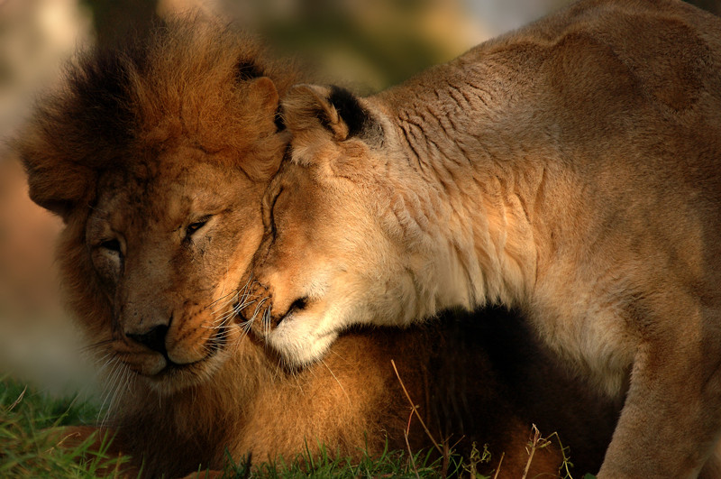
2
Manejar la soledad
RaúlTM

Slide 6
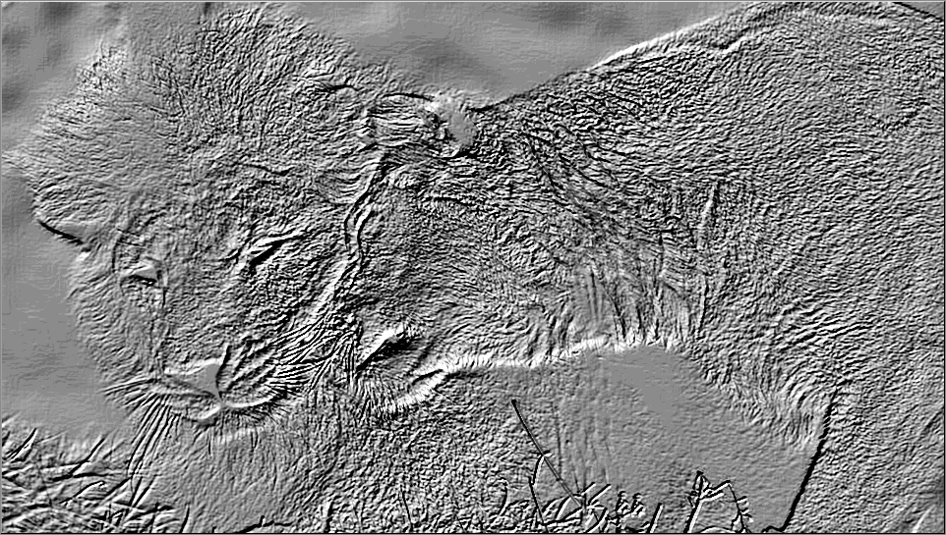
Sólo cuando manejas tu soledad puedes manejar una relación.

Slide 7
Sólo cuando manejas tu soledad puedes manejar una relación.

Slide 8
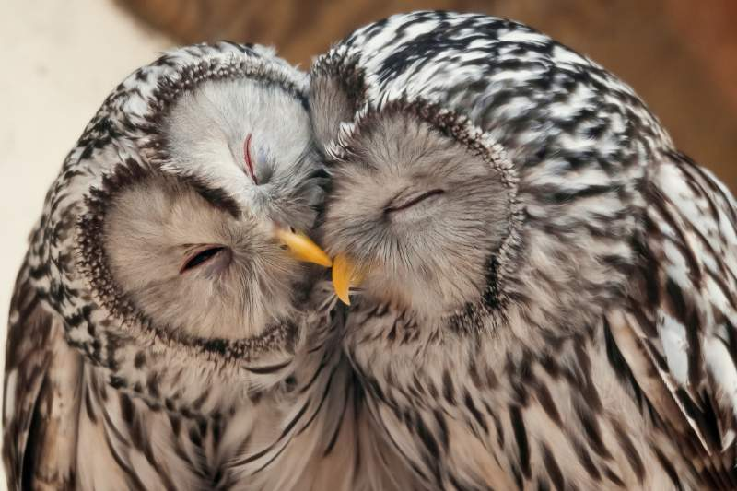
3
Sólo se da lo que se tiene
RaúlTM

Slide 9
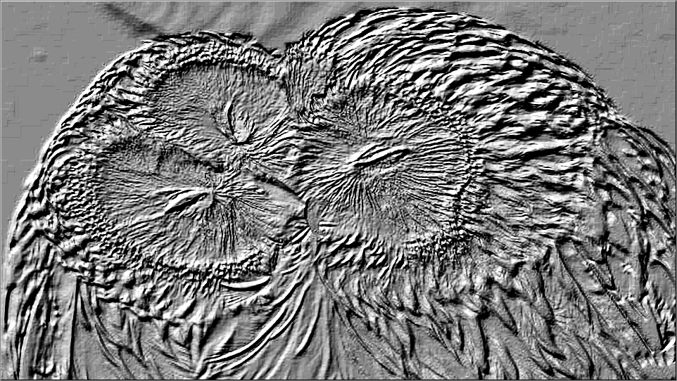
Necesitas
valorarte para valorar,
quererte para querer,
respetarte para respetar
y aceptarte para aceptar,
porque nadie puede dar
lo que no tiene.

Slide 10
Necesitas
valorarte para valorar,
quererte para querer,
respetarte para respetar
y aceptarte para aceptar,
porque nadie puede dar
lo que no tiene

Slide 11
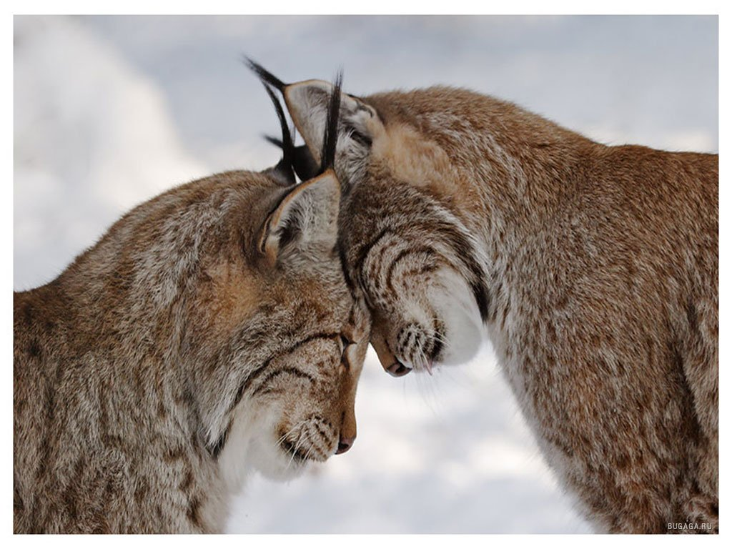
3
Paz interior
RaúlTM

Slide 12
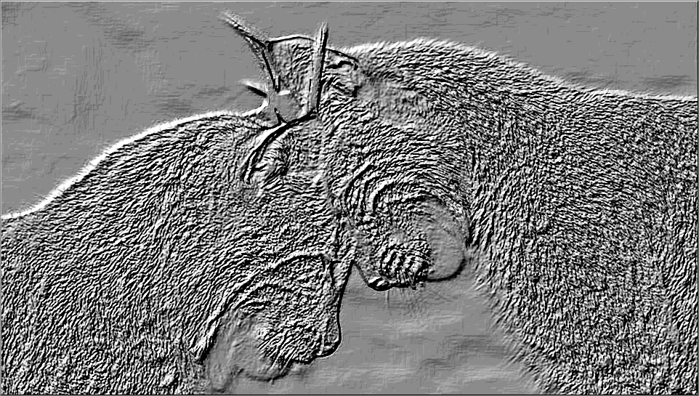
Ninguna relación te dará la paz que tú mismo no crees en tu interior.

Slide 13
Ninguna relación te dará la paz que tú mismo no crees en tu interior.

Slide 14
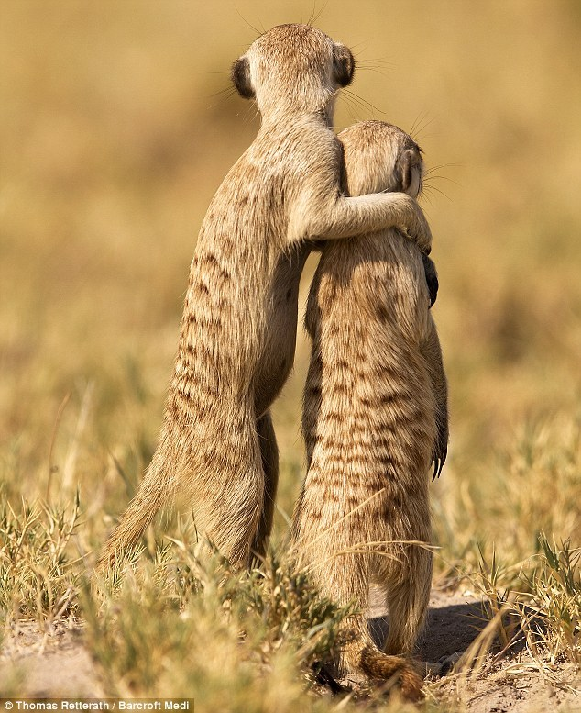
4
Fantasía que genera frustración
RaúlTM

Slide 15
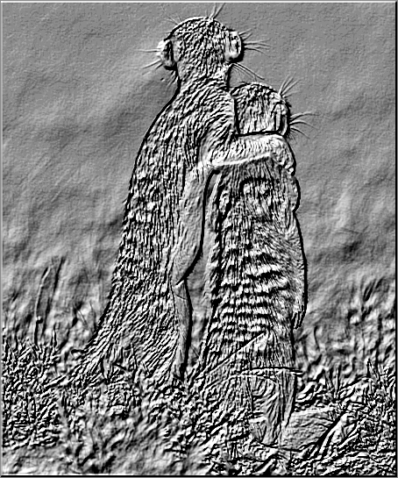
Pretender que otra persona
nos haga felices
y llene todas …

Slide 16
… nuestras expectativas
es una fantasía que sólo trae frustraciones.

Slide 17
nuestras expectativas
es una fantasía que sólo trae frustraciones.

Slide 18
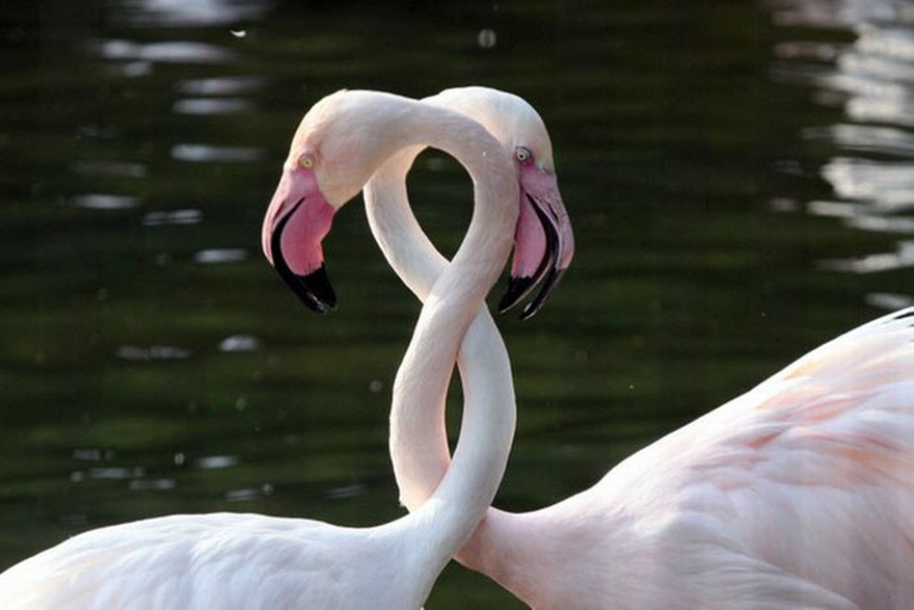
5
Autonomía
RaúlTM

Slide 19
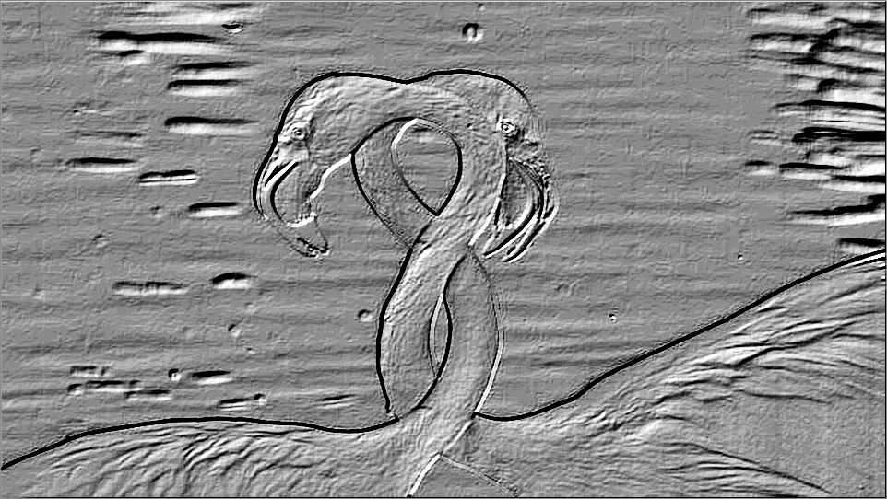
Ninguna relación
te brindará felicidad
que tú mismo no construyas.

Slide 20
Ninguna relación
te brindará felicidad
que tú mismo no construyas.

Slide 21
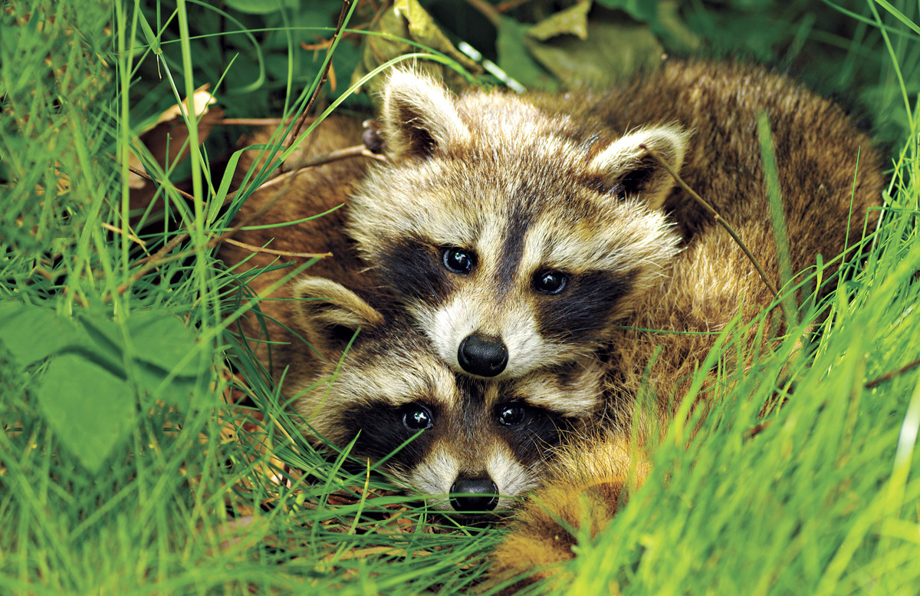
7
Autosuficiencia
RaúlTM

Slide 22
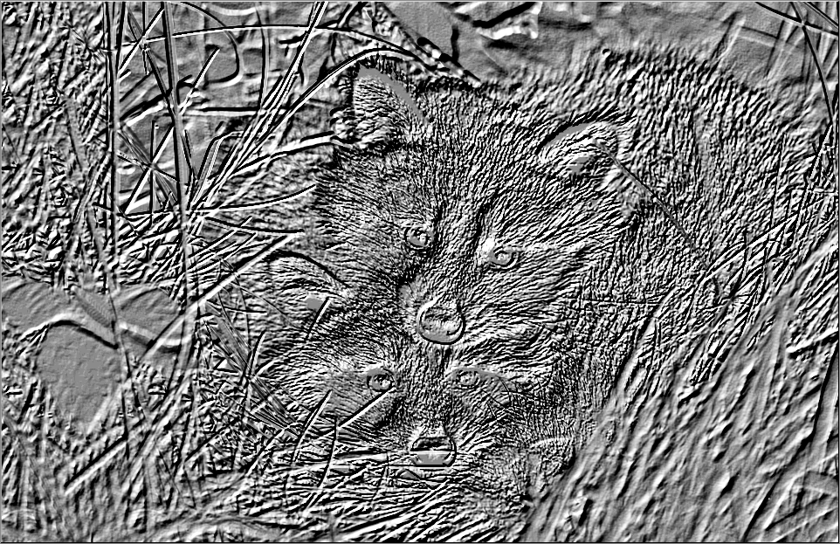
Sólo podrás ser feliz con otra persona cuando, bien convencido,
seas capaz de decirle:
"No te necesito para ser feliz".

Slide 23
Sólo podrás ser feliz con otra persona cuando, bien convencido,
seas capaz de decirle:
"No te necesito para ser feliz".

Slide 24
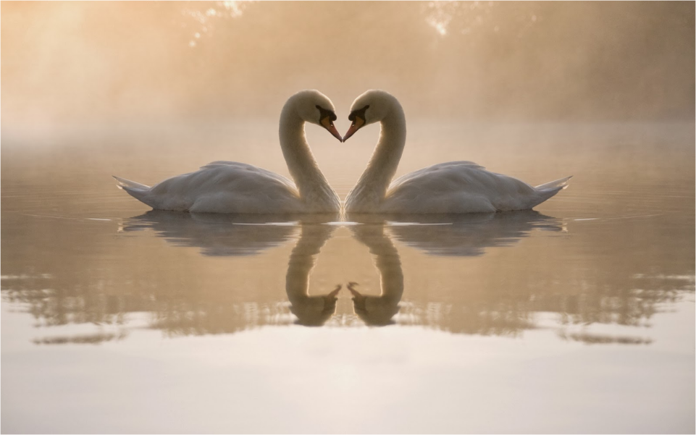
8
Independencia
RaúlTM

Slide 25
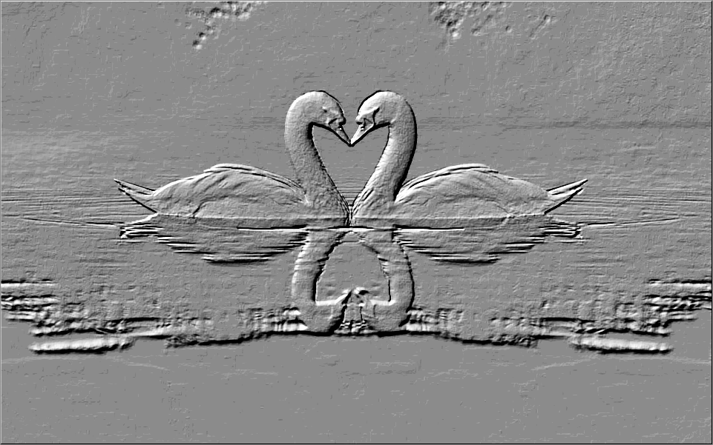
Sólo podrás amar siendo independiente hasta el punto de
no tener que manipular ni manejar
a los que dices querer.

Slide 26
Sólo podrás amar siendo independiente hasta el punto de
no tener que manipular ni manejar
a los que dices querer.

Slide 27
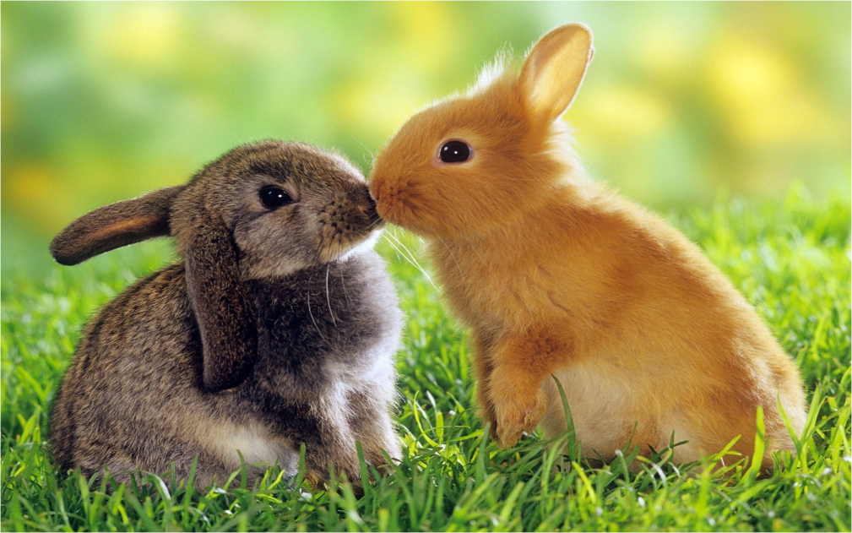
9
Requerimientos
RaúlTM

Slide 28
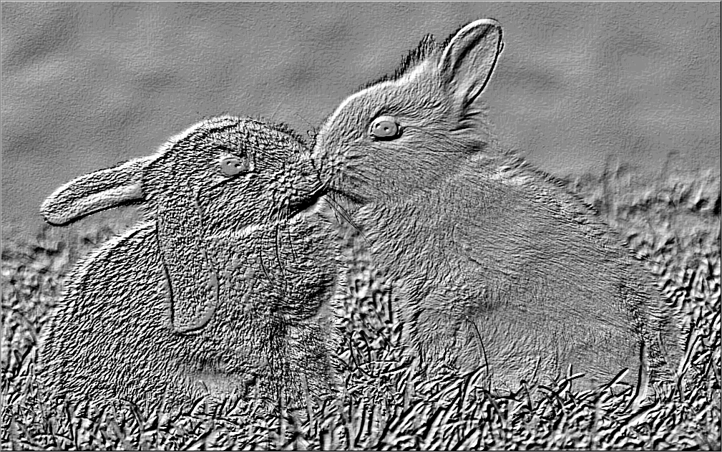
Para amar necesitas
una humilde autosuficiencia,
autoestima
y la práctica de una
libertad responsable.

Slide 29
Para amar necesitas
una humilde autosuficiencia,
autoestima
y la práctica de una
libertad responsable.

Slide 30
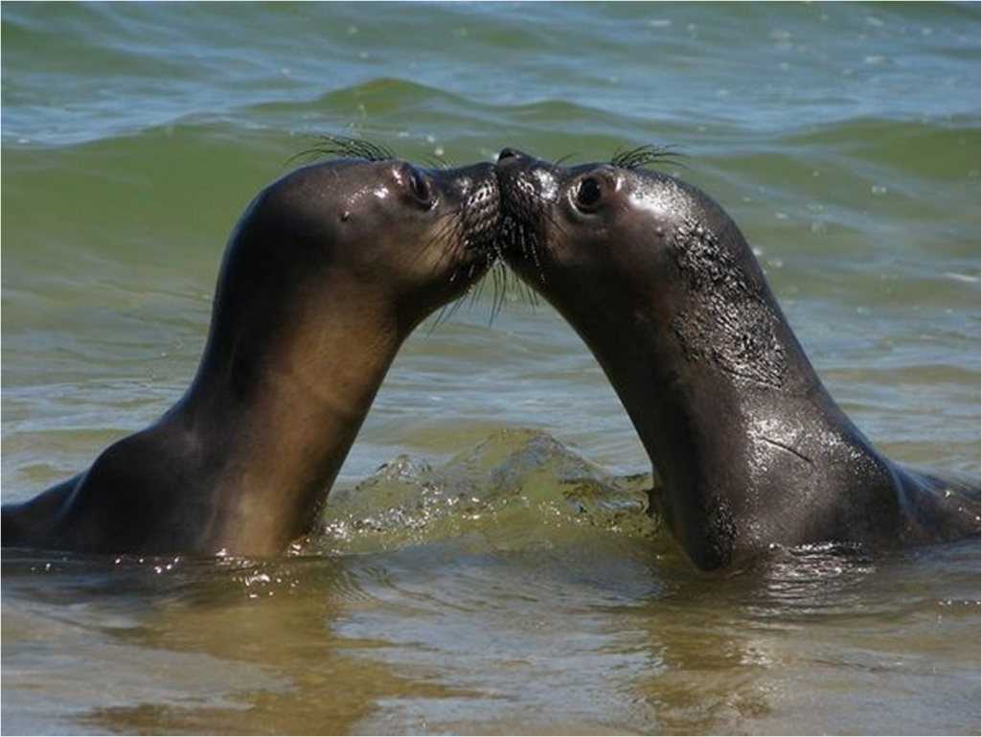
10
Autoestima y madurez
RaúlTM

Slide 31
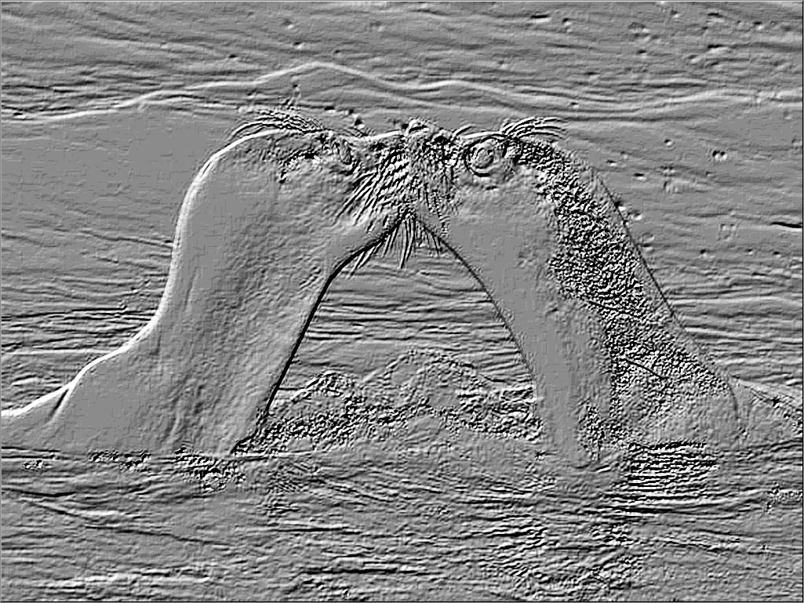
Ámate a ti mismo, madura, y el día que puedas decirle a esa otra persona
"Sin ti la paso bien",
ese día estarás preparado para
vivir en pareja.

Slide 32
Ámate a ti mismo, madura, y el día que puedas decirle a esa otra persona
"Sin ti la paso bien",
ese día estarás preparado para
vivir en pareja.

Slide 33
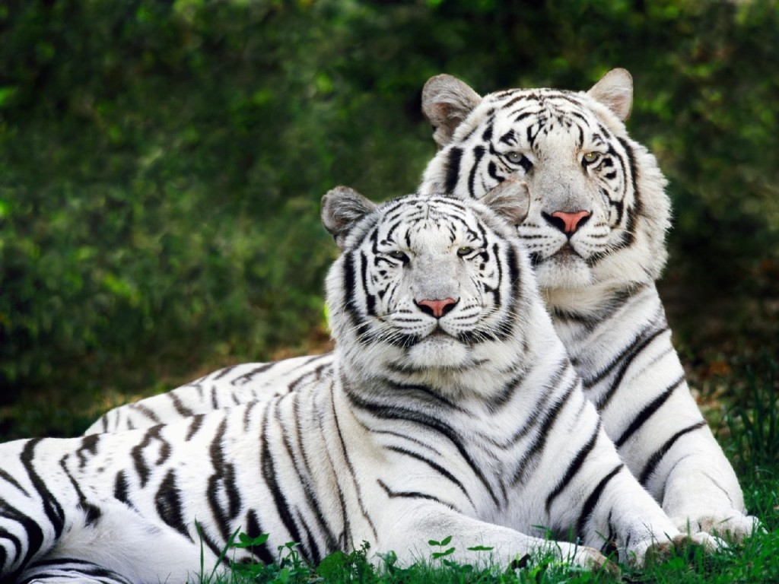
11
Compartir
RaúlTM

Slide 34
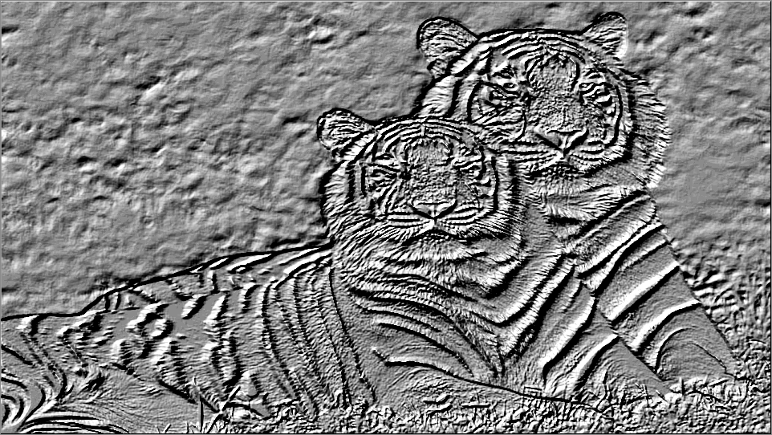
Dos personas que vivan en pareja podrán ser felices
sólo cuando se hayan unido para “compartir su felicidad”,
no para hacerse felices
la una a la otra.

Slide 35
Dos personas que vivan en pareja podrán ser felices
sólo cuando se hayan unido para “compartir su felicidad”,
no para hacerse felices
la una a la otra.

Slide 36
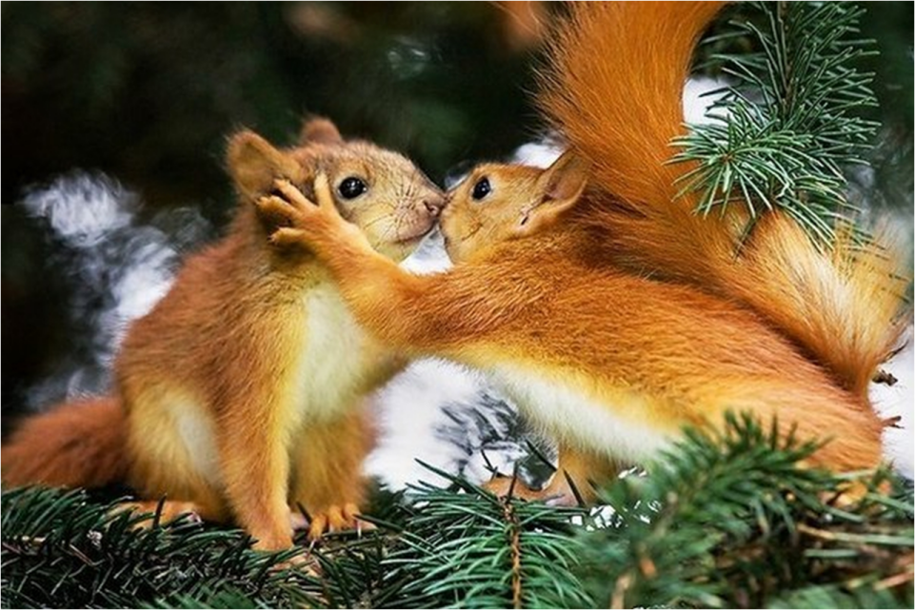
Conclusión:
RaúlTM

Slide 37
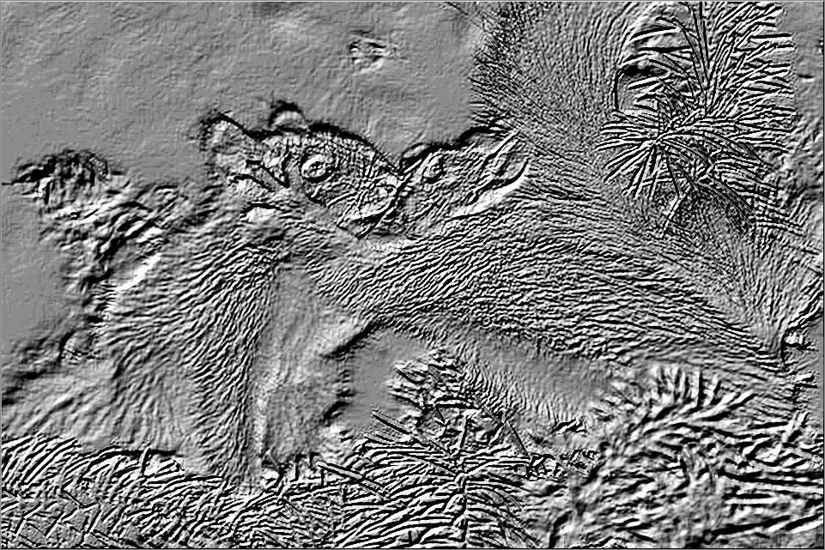
"Dos personas se aman únicamente cuando son capaces
de vivir la una sin la otra,
pero deciden vivir juntas"

Slide 38
"Dos personas se aman únicamente cuando son capaces
de vivir la una sin la otra,
pero deciden vivir juntas"

Slide 39
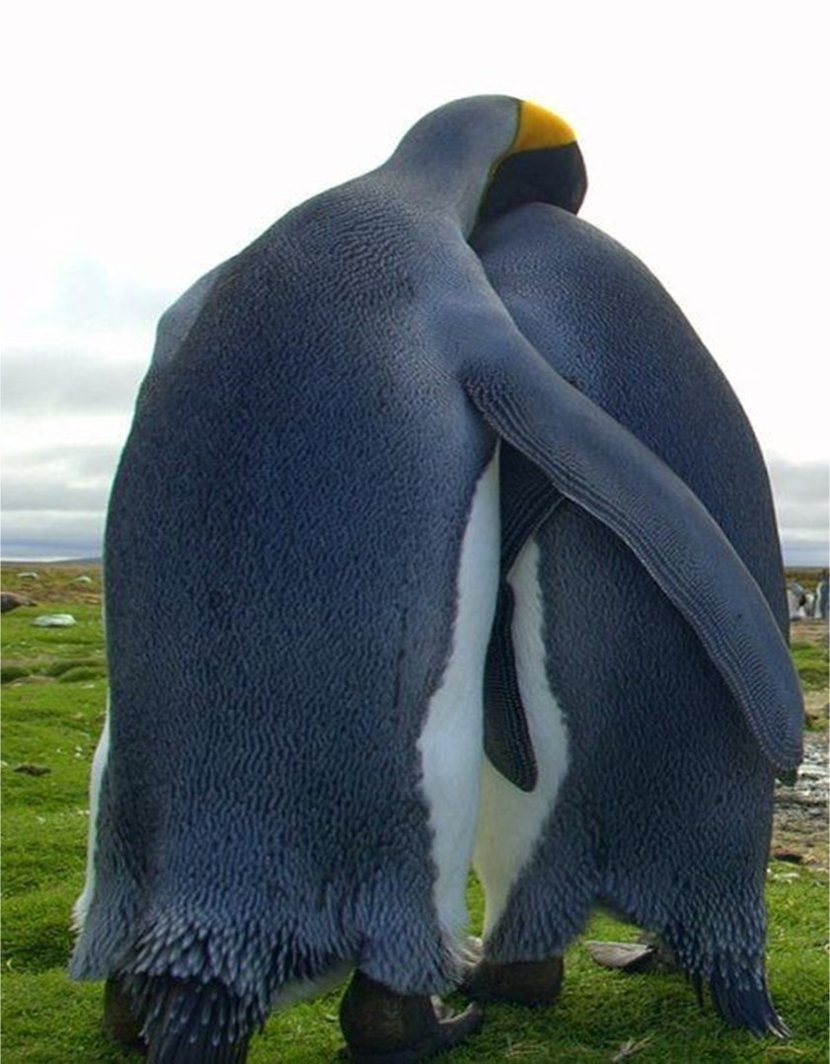
Dedicado al amor de mi vida,
mi esposa y compañera de siempre.
RaúlTM

Slide 40
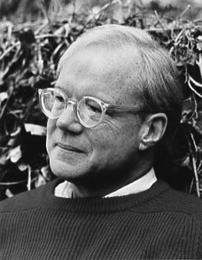

Estados Unidos
Scott Peck
Morgan
1936 - 2005
Música: She – Charles Aznavour
Imágenes: de Internet
RaúlTM

Slide 41
Dr. Peck nació el 22 de mayo de 1936 en la ciudad de Nueva York, el más joven de los dos hijos de David Warner Peck, un destacado abogado y jurista, y su esposa Elizabeth Saville.
Se casó con Lily Ho en 1959, y tuvieron tres hijos.
Fin
Dr. Peck recibió su “B.A. magna cum laude””de la Universidad de Harvard en 1958, y su título de médico en la Escuela de la Universidad Case Western Reserve de Medicina en 1963. Desde 1963 hasta 1972, sirvió en el ejército de Estados Unidos, de dimitir del cargo de Jefe Adjunto de Psiquiatría y Neurología Consultor el Cirujano general del Ejército con el grado de Teniente coronel y la Medalla de Servicio Meritorio con racimo de hoja de roble. De 1972 a 1983, se dedica a la práctica privada de la psiquiatría en el Condado de Litchfield, Connecticut.
Si bien sus escritos destacan las virtudes de una vida disciplinada, su vida personal fue mucho más turbulento. En su libro “En busca de piedras”, reconoce haber tenido relaciones extramaritales.
Muere en su casa de Connecticut el 25 de septiembre de 2005, después de sufrir de la enfermedad de Parkinson, de páncreas y cáncer de las vías hepáticas.
RaúlTM

Slide 42



Accede a la sección que desees desde aquí:
Propia Creación
De la Red
Dedicatorias | Fechas Especiales | Graciosos
Historia y Arte | Lugares | Musicales
Naturaleza y Ciencias | Política | Reflexión
Religiosos | Románticos | Salud
Dedicatorias | Fechas Especiales | Graciosos
Historia y Arte | Lugares | Musicales
Naturaleza y Ciencias | Política | Reflexión
Religiosos | Románticos | Salud
Si deseas recibir pps periódicamente en tu correo electrónico subscríbete aquí:

